Slide 1
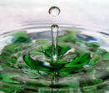
Вода -
найдивовижніша
речовина в світі

Slide 2
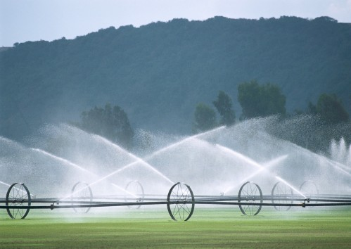
Використання води в сільському
господарстві

Slide 3
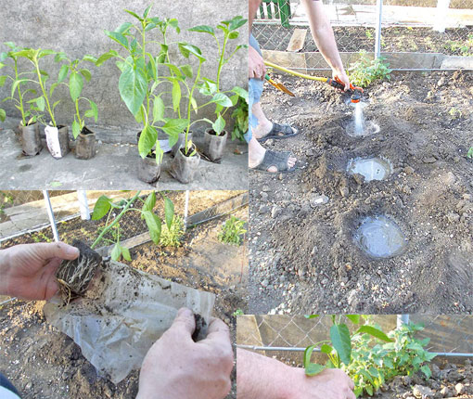
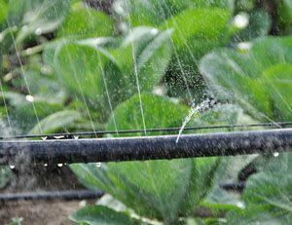
Використання води в сільському
господарстві

Slide 4
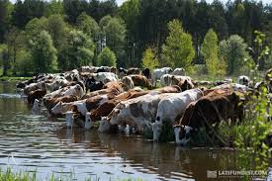
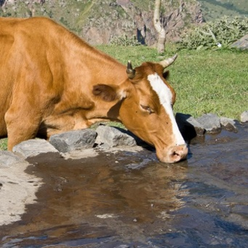
Використання води в сільському
господарстві

Slide 5
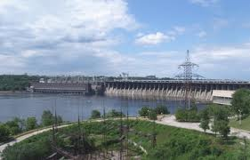
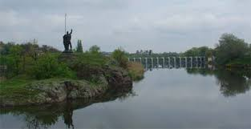
Використання води в
промисловості

Slide 6
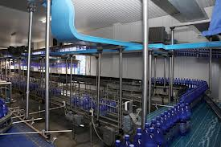
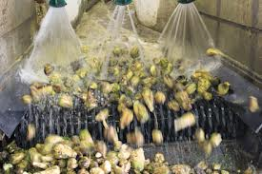
Використання води в
промисловості

Slide 7
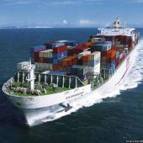
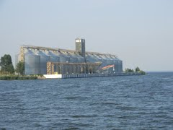
Використання води з
транспорті

Slide 8
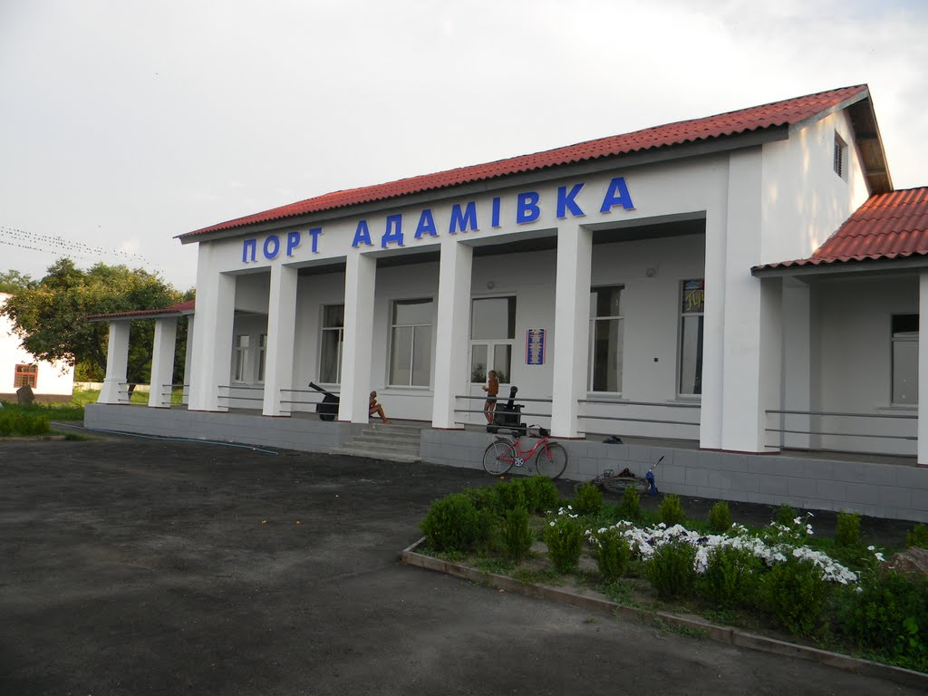
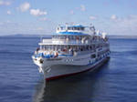
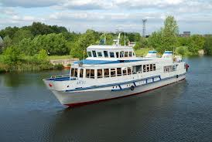
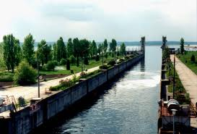
Використання води В
транспорті

Slide 9
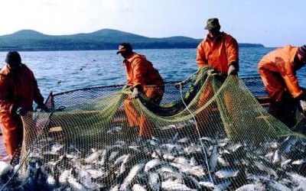
Використання води в
рибному господарстві

Slide 10
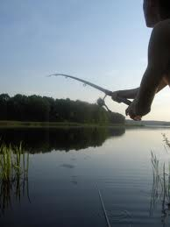
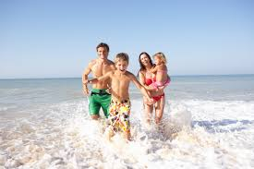
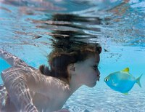
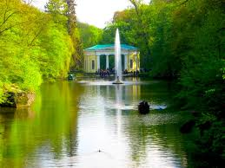
ВІдпочинок

Slide 11
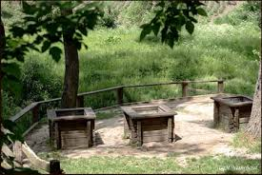
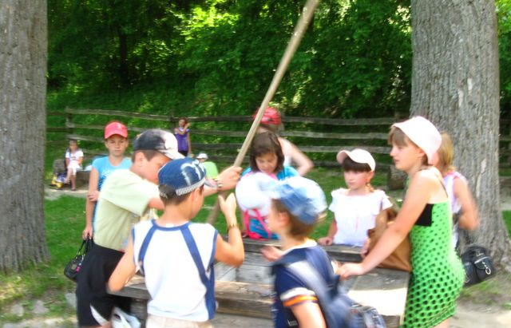
ВІдпочинок

Slide 12
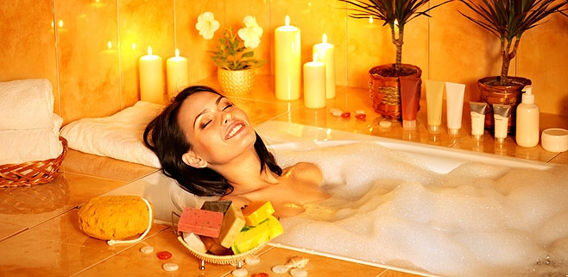
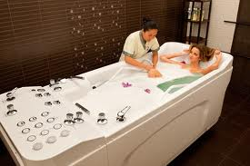
Використання води з
лікувальною метою

Slide 13
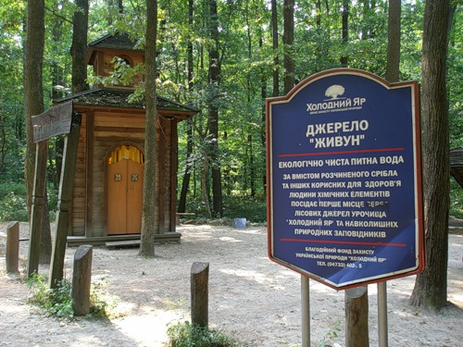
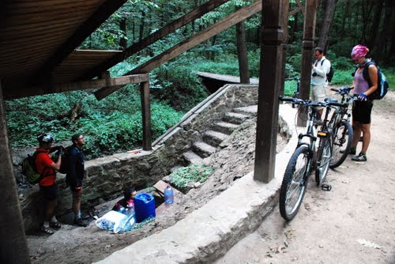
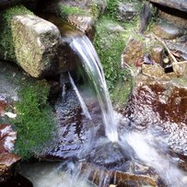
Використання води з
лікувальною метою

Slide 14
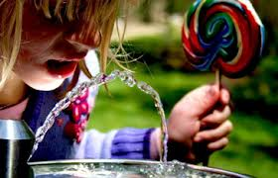
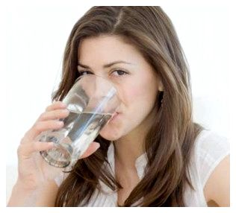

Slide 15
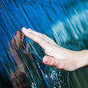
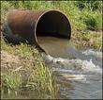
3. ОЧИЩЕННЯ ВОДИ
Також одними із важливих методів очищення води є хлорування,озонування, використання електролітів

Slide 16
Основні стадії очищення води:
освітлення;
знебарвлення;
знезаражування.

Slide 17
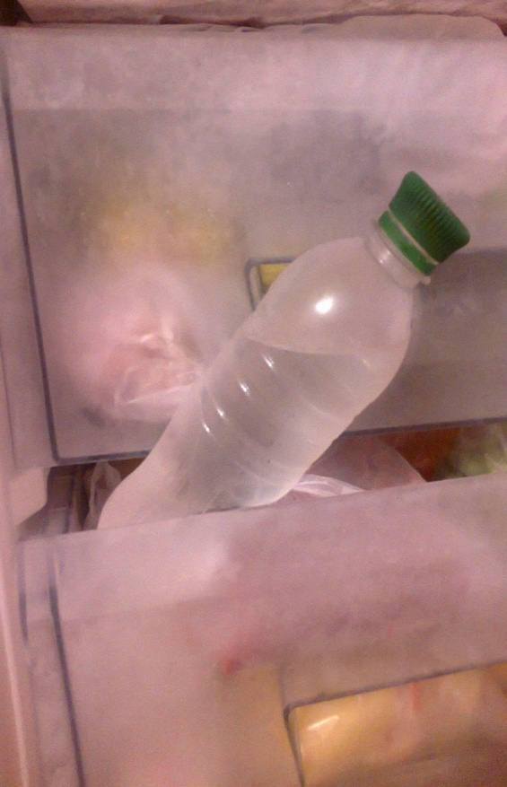
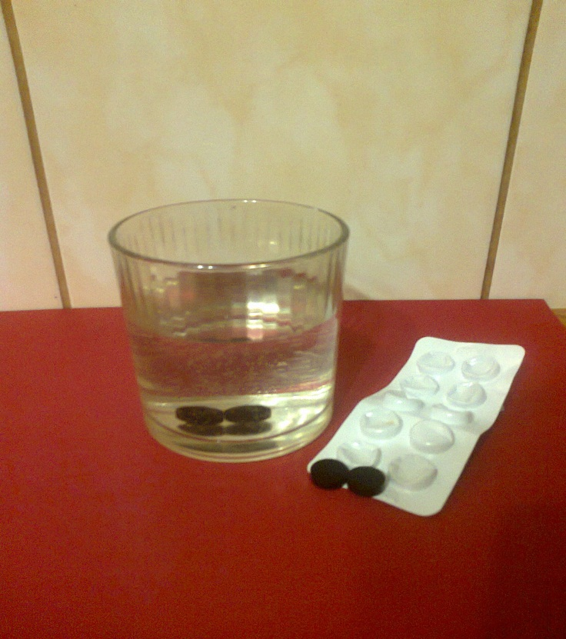
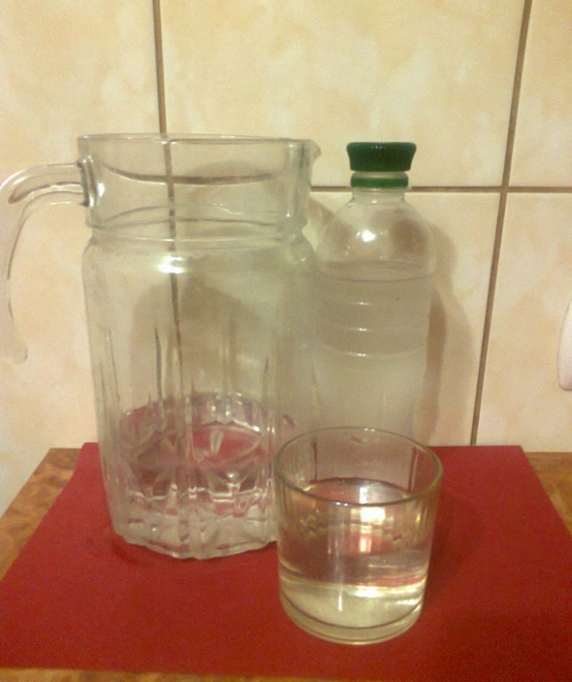
Домашні методи очистки води
1.Метод заморожування ( одержання талої води )
2.Метод намагнічування води.
3.Очищення за допомогою активованого вугілля
4.Насичення води кремнієм
5.Відстоювання

Slide 18
Кількість випитої води
учнями НВК
 | 1 учень | 1 учень за тиждень | всі учні за добу | всі учні за тиждень
2 клас | 1 літру | 7 літрів | 12 літрів | 84 літрів
5 клас | 1,5 літри | 11 літрів | 9 літрів | 63 літрів
6 клас | 1,5 літри | 12 літрів | 12 літрів | 96 літрів
8 клас | 2 літри | 14 літрів | 10 літрів | 70 літрів
9 клас | 1 літри | 7 літрів | 4 літрів | 30 літрів
Всього | 7 літрів | 51 літру | 50 літрів | 343 літри

Slide 19
Вода -
найдивовижніша
речовина в світі

